Slide 1
6. Juutalaisten pyhät kirjat ja oppi
LUMO
1

Slide 2
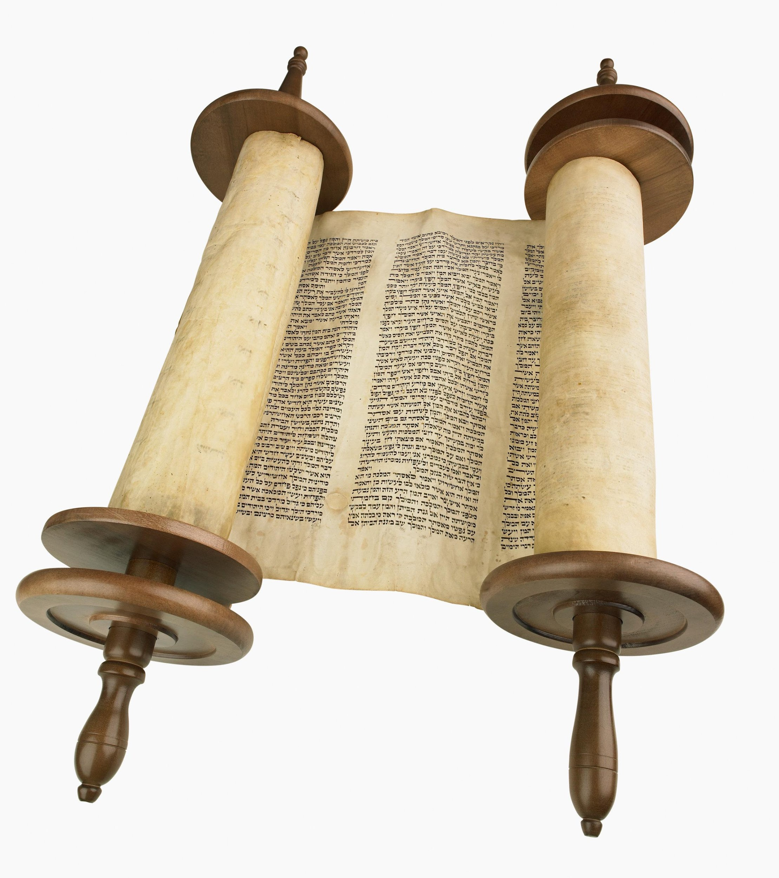
Pyhä kirjallisuus
Juutalaisuus on kirjauskonto.
heprealainen Raamattu: Toora, profeetat ja kirjoitukset

Slide 3
Toora
  tärkein osa heprealaista Raamattua
  Sisältää yhteensä 613 määräystä, joista monet vaikuttavat edelleen uskonnollisten juutalaisten jokapäiväiseen elämään.
suullinen Toora
  Ajanlaskun alun tienoilla eläneet rabbiiniset juutalaiset korostivat tooran tutkimista. Lain selityksistä muodostettiin suullinen Toora.
  Koottu selitysteoksiksi, joista tärkeimmät ovat Mišna ja Talmud.

Slide 4
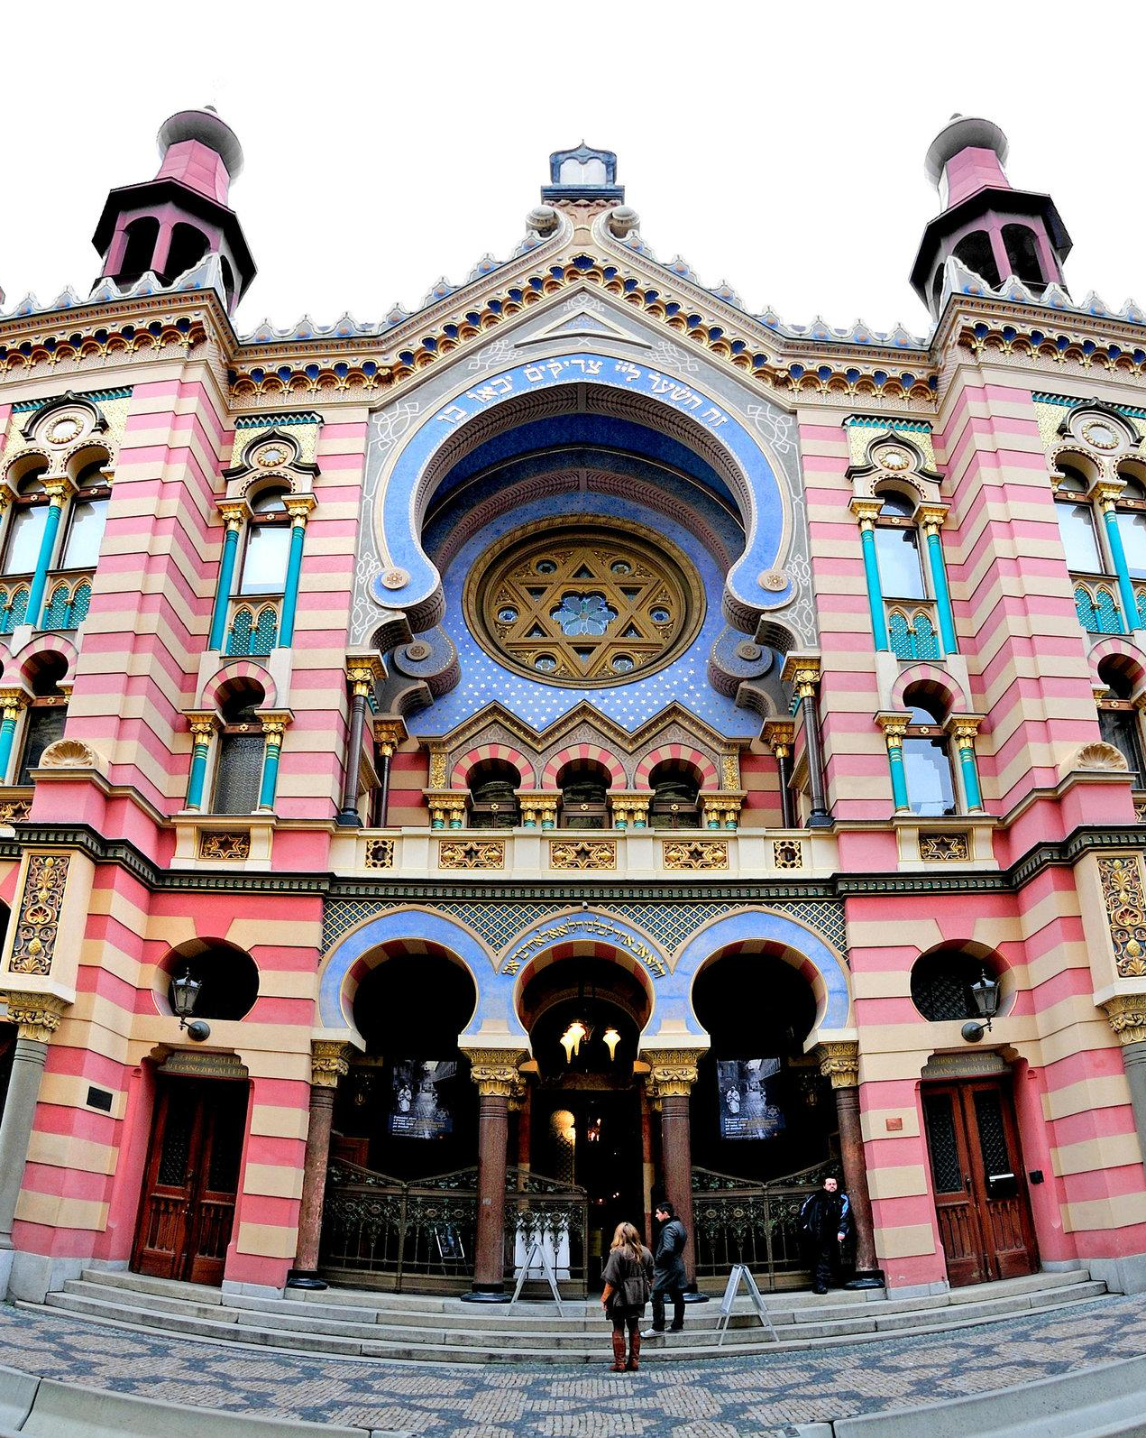
Oppi
monoteismi
Jumala on valinnut itselleen kansan, tehnyt liiton sen kanssa ja lain noudatettavaksi.
Poikien ympärileikkaus on liiton merkki.
messiasodotus = Jumala lähettää messiaan toteuttamaan rauhan ja Jumalan kuninkuuden maailmassa.
sapatin vietto

Slide 5
Temppelin tuhoamisen jälkeen uskonnonharjoitus keskittyi synagogiin.
Ihminen on luotu Jumalan kuvaksi.
Ihmisellä on vapaus valita hyvän ja pahan välillä, mutta vastuu Jumalalle valinnoista.
Etiikan keskeiset ajatukset sisältyvät dekalogiin eli kymmeneen käskyyn, jotka määrittelevät oikean suhteen Jumalaan ja toisiin ihmisiin.
Ihmiselämän pyhyys on keskeinen arvo, jonka pohjalta tekoja arvioidaan.
Työntekoa arvostetaan suuresti; varakkailla on velvollisuus auttaa vähäosaisia.

